Slide 1
KIỂM TRA BÀI CŨ

Slide 2



Điền dấu thích hợp :
>
?
28,300 28,3
<
9,478 9,48
?
=
?
78,6 78,59

Slide 3

Môn:Toán
Bài : ÔN TẬP VỀ SỐ THẬP PHÂN(tt)

Slide 4



Slide 5
Viết dưới dạng phân số thập phân:
0.4 =
0.7 =
0.93 =
1.2 =
4.25 =
5.125 =
=
=
=
=

Slide 6






Slide 7
a)Viết số thập phân dưới dạng tỉ số phần trăm:
0,35 =
35%
0,5 =
50%
8,75 =
875%
b)Viết tỉ số phần trăm dưới dạng số thập phân :
45%=
0,45
0,05
5%=
625%=
6,25

Slide 8



Slide 9
Viết các số đo sau dưới dạng số thập phân:
giờ =
0,5 giờ
m =
3,5 m
kg =
0,4 kg
phút =
0,25 phút

Slide 10


Slide 11




4,505
72.1
69.8
4,23
4,203
71.2
69.78
4,5
Viết các số trên theo thứ tự từ bé đến lớn:

Slide 12

Viết các số sau theo thứ tự từ bé đến lớn:
4,203
4,23
4,5
4,505
69.78
69.8
71.2
72.1

Slide 13

Vui quá! Về đến nhà mình rồi!

Slide 14



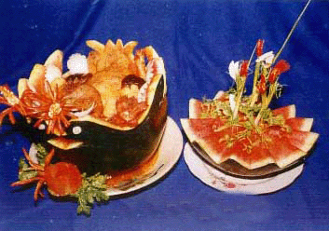


Slide 15

10
9
8
7
6
5
4
3
2
1
0
Viết số thập phân sau dưới dạng tỉ số phần trăm:
0,15 =………….
15%
Đáp án :

Slide 16

0,25 =………….
10
9
8
7
6
5
4
3
2
1
0
Viết số đo sau dưới dạng phân số thập phân:
Đáp án :

Slide 17

giờ = ………giờ
10
9
8
7
6
5
4
3
2
1
0
Viết số đo sau dưới dạng số thập phân:
Đáp án : giờ
0,5

Slide 18

10
9
8
7
6
5
4
3
2
1
0
Tìm một số thập phân thích hợp :
0,15
Đáp án :

Slide 19






Về nhà
Xem lại nội dung bài đã học.
Làm bài 3/151(SGK)
3. Chuẩn bị bài sau :
Luyện tập

